Slide 1
CIN, AdaIN, WCT Newbie Quest
Hayeon Kim
B.S Student, UNIST
18th February, 2022

Slide 2
CIN : Summary
CIN을 추가하여 단 하나의 네트워크로 여러 스타일을 만들어내는 방법을 제안
기존 연구보다 짧은 시간내, 적은 메모리 소요로 다양한 스타일 생성
(1 style feed forward network -> N style feed forward network)

Slide 3
Introduction
문제 : 기존 연구들은 한 가지의 purpose만 가지는 network 문제를 가지고 있다(flexibility 부족)
즉, 여러 스타일을 학습하기 위해선 여러 개의 네트워크가 필요하다
Style transfer는 mobile application에서 이용되고 있는데, 이는 reasonable memory footprint를 가져야 가능하다.
각각 스타일 마다 하나하나 separate network를 만드는 것은 개별 그림마다 존재하는 common visual element를 무시한다.
해결 : introduction of conditional instance normalization(CIN)
Single network로 다양한 스타일을 표현할 수 있는 모델(flexible)
Reduce each style image into a point in a embedding space

Slide 4
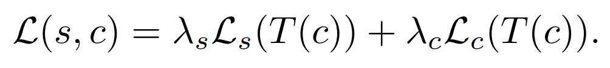

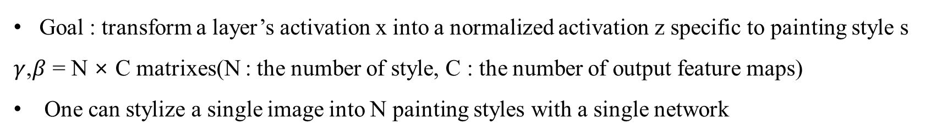
N-style feedforward style transfer networks
feed-forward network(T : tied to one specific painting style)
Goal : transform a layer’s activation x into a normalized activation z specific to painting style s
$γ$,$β$ = N × C matrixes(N : the number of style, C : the number of output feature maps)
One can stylize a single image into N painting styles with a single network
Notes:
여기서 연구자 들은 T(c,s)로 N style을 train시키고 싶었고, 연구하던 중 normalization의 놀라운 fact를 발견하였다. 바로, 스타일을 모델링 하기 위해서 각 스타일을 normalization한 이후 scaling and shifting parameter를 scaling하는 것으로 충분하다는 점 ! 즉, All convolutional weight은 많은 스타일들 내에서 share되고 있고, normalization이후 affine transformation의 parameter를 튜닝하는 것으로 충분하다.

Slide 5
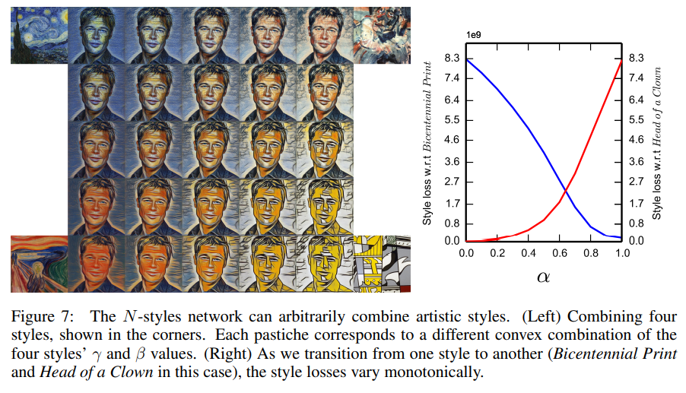


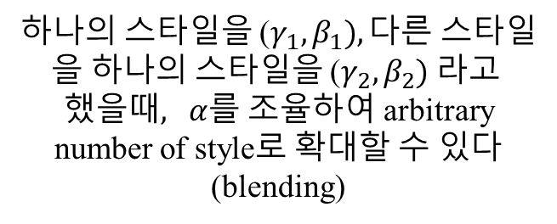
N-style feedforward style transfer networks
하나의 스타일을 ($γ_{1},β_{1}), 다$른 스타일을 하나의 스타일을 ($γ_{2},β_{2}) 라고 했을때, α를$ 조율하여 arbitrary number of style로 확대할 수 있다(blending)
Notes:
여기서 연구자 들은 T(c,s)로 N style을 train시키고 싶었고, 연구하던 중 normalization의 놀라운 fact를 발견하였다. 바로, 스타일을 모델링 하기 위해서 각 스타일을 normalization한 이후 scaling and shifting parameter를 scaling하는 것으로 충분하다는 점 ! 즉, All convolutional weight은 많은 스타일들 내에서 share되고 있고, normalization이후 affine transformation의 parameter를 튜닝하는 것으로 충분하다.

Slide 6
AdaIN : Summary
AdaIN 제안 : adjust the mean and variance of the content input to match those of the style input
CIN과 차이 : CIN은 N개의 style에 대해서면 style transfer가 가능 했었지만, 본 논문에서는 실시간으로 style input을 받으면 style transfer가 가능한 network를 소개(affine parameter 대신 style image의 mean과 variance가 대체)

Slide 7

Adaaptive instance normalization
CIN의 success key : different affine parameters can normalize the feature statistics to different values,
thereby normalizing the output image to different style.
=> but, affine parameter에 의해 style이 specified되어 있다면, arbitrarily adapt 불가능!
For a content input x and style input y, AdaIN simply aligns the channel-wise mean and variance of x to match those of y
(no learnable parameter)
i.e. AdaIN performs style transfer in the feature space by transferring feature statistics, specifically the channel-wise mean and variance.
Notes:
예를 들어, 특정 스타일에 brushstroke를 detect하는 feature channe의 경우, brushstroke에 대해 high average activatio을 produc한다. 즉, brushstroke feature가 feed-forward decoder와 함께 image space로 invert되는 것!

Slide 8
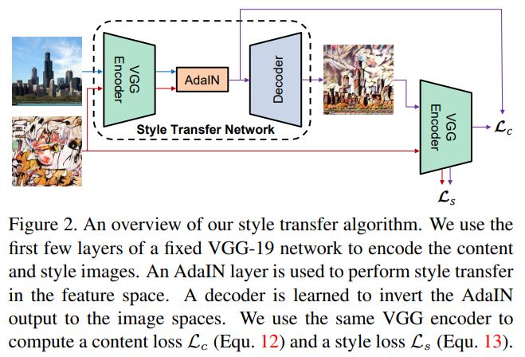


Architecture & Training
Style Transfer Network T는 content image c, style image s 를 input
AdaIN은 content feature map의 mean과 variance를 style feature map의 mean과 varianc에 맞춤, producing the target feature maps t
A randomly initialized decoder g is trained to map t back to the image space, generating the stylized image T(c,s) :
Notes:
Simple encoder-decoder구조 채택, encoder f는 fixed to the first few layers(up to rulu4_1)

Slide 9

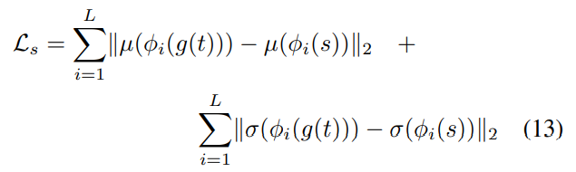

Architecture & Training
We use the pre-trained VGG-19 to compute the loss function to train the decoder :
We use the AdaIN output t as the content target, instead of the commonly used feature responses
of the content image(slightly faster convergence)
Although we find the commonly used Gram matrix loss can produce similar results, we match the IN statistics
because it is conceptually cleaner.
$$ℒ=ℒ_{c}+ λℒ_{s}$$
Notes:
Simple encoder-decoder구조 채택, encoder f는 fixed to the first few layers(up to rulu4_1)

Slide 10
WCT : Summary
Whitening, coloring(WCT) : feature transform의 하나로 content image의 feature 공분산을 style image의 feature 공분산에 매칭시켜 style transfer
Feed forward : image reconstruction task를 위해 사용되는 encoder-decoder 형식의 네트워크와 연결시켜 사용
Multi-level stylization pipeline : 여러 층으로 이루어진 encoder-decoder 구조로 quality 향상
Notes:
기존 AdaIN과 비슷하지만 차이점 : generalization ability of the learned models on unseen style is still limited, 여기서는 encoder-decoder가 image reconstruction에 대해서만 train되는데. AdaIN은 stylization task를 위해도 training필요

Slide 11

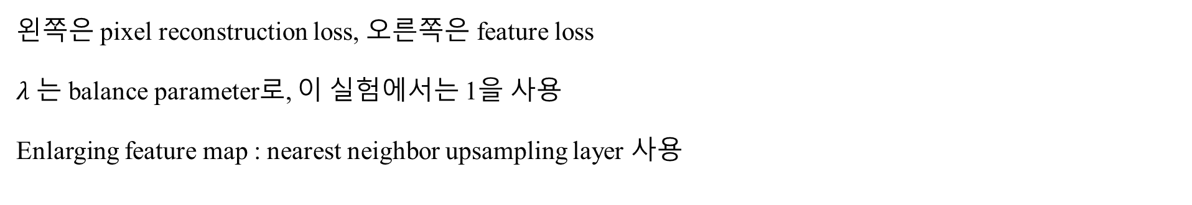
Reconstruction decoder
Pre-trained된 encoder-decode구조의 네트워크를 construct(VGG-19)
왼쪽은 pixel reconstruction loss, 오른쪽은 feature loss
$λ$ 는 balance parameter로, 이 실험에서는 1을 사용
Enlarging feature map : nearest neighbor upsampling layer 사용
Notes:
기존 AdaIN과 비슷하지만 차이점 : generalization ability of the learned models on unseen style is still limited, 여기서는 encoder-decoder가 image reconstruction에 대해서만 train되는데. AdaIN은 stylization task를 위해도 training필요

Slide 12
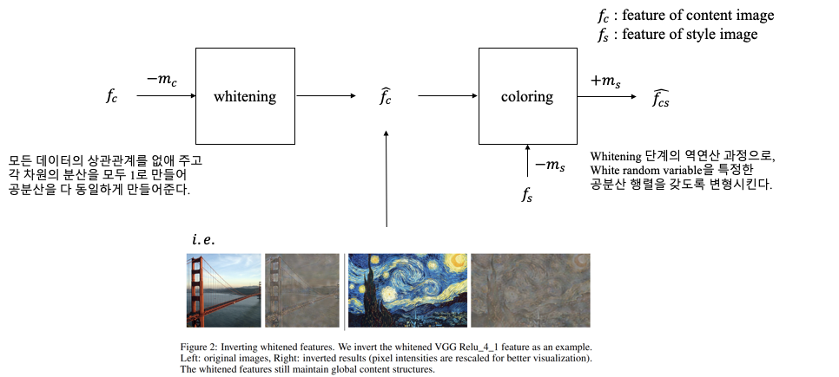
Whitening and coloring transformation
Notes:
기존 AdaIN과 비슷하지만 차이점 : generalization ability of the learned models on unseen style is still limited, 여기서는 encoder-decoder가 image reconstruction에 대해서만 train되는데. AdaIN은 stylization task를 위해도 training필요

Slide 13


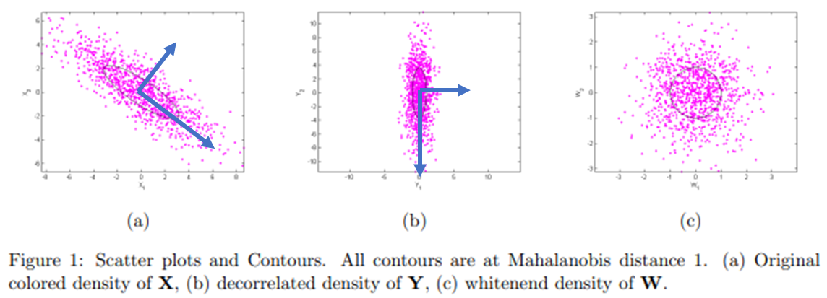
Whitening and coloring transformation
1. Whitening transform : global structure는 유지하지만, style과 관련된 정보들은 제거
Notes:
기존 AdaIN과 비슷하지만 차이점 : generalization ability of the learned models on unseen style is still limited, 여기서는 encoder-decoder가 image reconstruction에 대해서만 train되는데. AdaIN은 stylization task를 위해도 training필요

Slide 14
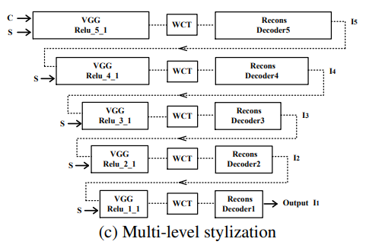
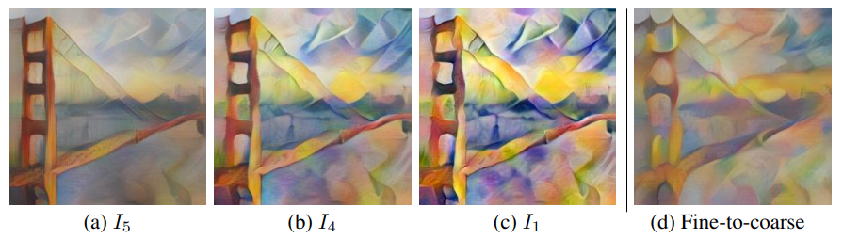
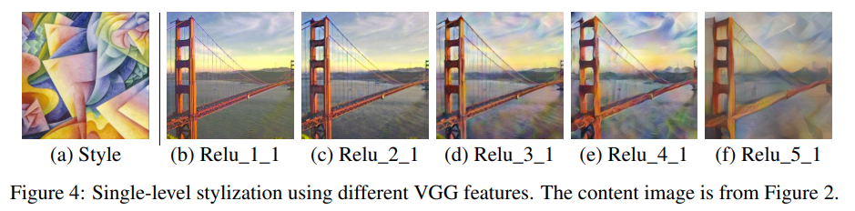
Multi-level coarse-to-fine stylization
High layer features capture salient patterns of the style
Lower layer features capture low-level information(color)
It’s advantageous to use features at all five layers to fully capture the
characteristics of a style from low to high levels.(coarse to fine)
Low layer features improve details
Reverse : low level information cannot be preserved after manipulating higher level features
Notes:
기존 AdaIN과 비슷하지만 차이점 : generalization ability of the learned models on unseen style is still limited, 여기서는 encoder-decoder가 image reconstruction에 대해서만 train되는데. AdaIN은 stylization task를 위해도 training필요

